Slide 1
第三节 正当防卫

Slide 2

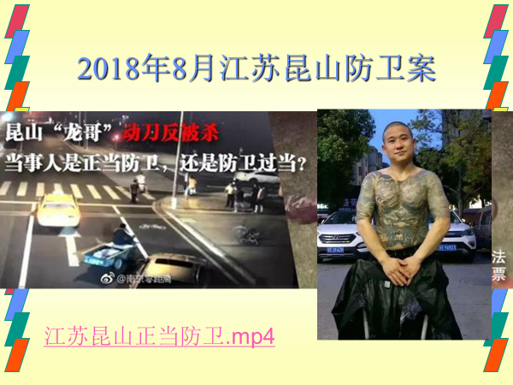
课前讨论：江苏昆山反杀案——

Slide 3
一、正当防卫
（一）正当防卫的概念
——为了使国家、公共利益、本人或者他人的人身、财产和其他权利免受正在发生的不法侵害，而采取的制止不法侵害并对不法侵害人造成损害的行为。

Slide 4
（二）正当防卫的理论基础
孟德斯鸠将保障公民人身安全和财产安全的救济形式分为——
公力救济： 诉诸法律，借助国家公共权力予以救济
私力救济： 在公力救济无法起作用的特殊紧急情况下公民可为保护自身安全而采取暴力手段。

Slide 5
（三）正当防卫的条件
1、起因条件
2、时间条件
3、对象条件
4、主观条件
5、限度条件
必须满足全部五个条件才是正当防卫行为。

Slide 6
案例1 谢某，江苏省无锡市人，无业。2009年12月6日晚11时许，谢某人见陌生人史某（男，16岁，送奶员）骑自行车从其居住的无锡市新市场后1号门口经过，认为其形迹可疑，当史某向前骑至一拐角处，至新市场后7号门口，用手开门旁的窗户。谢查问史是干什么的，史答：“你管我是干什么的！”谢听后未作声，返身至一邻居家，对邻居讲“有贼，快跟我去捉贼！”并从门后取得一根晾衣用的铁杆返回现场，见史江淮正欲推自行车离开，遂用铁杆向史头部打去，正击中史的嘴部，致史江淮7颗牙齿脱落。随后赶至的邻居认出史江淮系送奶员。经法医鉴定，史江淮的损伤已构成重伤。
问：谢某的行为是否属于正当防卫？

Slide 7
1. 起因条件——必须有实际存在的不法侵害
（1）对合法行为不得实施正当防卫
（2）不法侵害实际存在，并非想象或主观推测出来的。

Slide 8
案例2 张某，男，45岁，花农。2002年4月张某投资经营兰花，在村口大路旁自家花圃中进行栽种。在张某的精心培育下兰花长势非常不错。由于兰花价格相当昂贵，张某眼见兰花即将长成即可出售，为了防备小偷进入花圃实施盗窃，张某在花圃周围架设了电网。一天，小偷王某企图翻越电网进入花圃行窃，在翻越过程中不慎被电死。事后，张某坚决认为自己的行为属于正当防卫。
问：你认为张某的行为是否属于正当防卫？

Slide 9
案例3：甲（男）与乙（女）原为恋人。经过一段时
间的交往，乙发现甲性情粗暴，不堪忍受，就终止了
和甲的来往。但甲不同意终止两人恋人关系，多次前
去纠缠。一日，甲再次前往乙家纠缠，见乙一人在家
，甲便施以暴力企图强奸乙。乙不从，拼命反抗。此
时，乙的妹妹丙回到家，见状趁甲没发现自己拿起家
中的一个哑铃将正欲施暴的甲打昏。乙脱险后整理好
衣物，心有余悸，唯恐甲苏醒后报复，于是又拿起哑
铃击向甲的头部，致甲死亡。
问：乙与丙的行为是否属于正当防卫？

Slide 10
2. 时间条件——不法侵害正在进行
不法侵害已经开始，尚未结束
法律禁止事先防卫和事后防卫
因为正当防卫是法律赋予公民在遭遇不法侵害的紧急情况下保护他人或自身安全而采取暴力手段。在非紧急的情况下可以求助于公安司法机关。

Slide 11
案例4 张某与杨某为某黑社会团伙成员，一日二人在饭馆吃饭时因抽烟与邻座的季某发生口角，随即张杨二人对季某大打出手。季某身材矮小瘦弱，根本不是两个流氓的对手，饭馆的营业人员都知道张杨二人是黑社会成员，报警后也不敢制止。季某抵挡不住，没有办法，突然急中生智，抓起一个酒瓶冲向坐在一旁观战的张某的女朋友，并用酒瓶将其砸伤倒地。在张忙着救助张女友季某仍与杨打斗时，110赶到。警察讯问中，季某坚决认为自己是正当防卫。
问：你认为季某的行为是否属于正当防卫？

Slide 12
3. 对象条件——
防卫行为必须针对不法侵害人本人，而不是任何不法侵害人之外的第三者，如家属、亲友等。

Slide 13
案例5：李某，长期贩卖毒品。2003年12月1
日，李携带500克海洛因去交货。途中遇见以
前在毒品生意中认识的朋友王某与刘某。王
与刘得知李携带了数量较大的海洛因，便起
意抢劫李的毒品。二人掏出刀威逼李把货交出
来，李奋起反抗，在打斗过程中，李用匕首
将王刺成重伤。
问：李的行为是否属于正当防卫？

Slide 14
案例6：大学生酒后为争哪个系学生好 持刀砍死校友
22岁的徐泰来是位于昌平区沙河镇的北京科技经营管理学院国际贸易系的学生。2006年5月10日晚，徐泰来与几个同学在校外一饭馆饮酒，期间与同校文法系学生李某在一同喝酒时，因谈论文法系与国际贸易系学生的好坏而发生争执。李某在离开饭桌后，与正在该饭店附近的同学高某说起此事。二人随即回到饭馆找徐泰来等人理论，双方再次发生争执。

Slide 15
在争吵过程中李某、高某将徐泰来头部打伤，徐一方经贸系的同学也将高某打出鼻血。徐泰来跑到餐厅厨房内拿来一把菜刀防身，在跑回学校的路上，在餐厅东侧20米处遇到李某纠集来的何某(男，22岁，北京科技经济管理学院文法系学生)以及其他几个人，并用刀猛砍何的头部两下，导致何某颅脑损伤死亡。
坐在法庭上的徐泰来显得很不以为然，并称是因为李、高将他打倒在地，头部流了很多血，才跑到餐厅厨房拿菜刀保护自己，在跑回学校的过程中遇到几个追赶他的人，他在紧急情况下挥刀砍人，至于砍的人是谁，他当时并不知晓，自己当时是出于正当防卫才动手的。

Slide 16
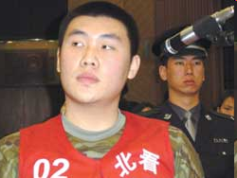
问：你认为徐泰来的行为是否构成
正当防卫？

Slide 17
4. 主观条件——必须是为了保护国家或公民的合法利益
（1）保护合法利益是正当防卫的出发点。
（2）防卫者应当具有明确的防卫意识防卫挑拨、群架斗殴等都不是正当防卫。

Slide 18
案例7：陈某，职高高三学生。一日放学路上
陈看见三个小流氓在调戏纠缠同班一名女生
。陈上前制止，惹怒了对方三人。三人与陈
扭打起来，陈寡不敌众身上多处被打伤。于
是陈夺路而逃，三个流氓在后面紧追不舍。
跑出一段距离，三人中跑在最前面的孙某抓
住了陈的衣服，并将陈拽倒在地上。情急之
下，陈拿出一把弹簧刀将孙刺伤，孙送往医
院后抢救无效死亡。
问：陈某的行为是否属于正当防卫？

Slide 19
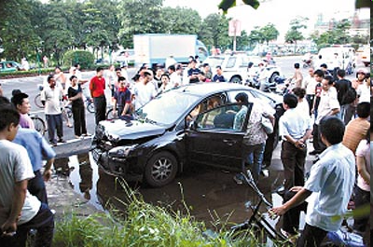
广东女车主被抢劫20万后驾车撞死劫匪
女司机驾这辆车撞死劫匪

Slide 20
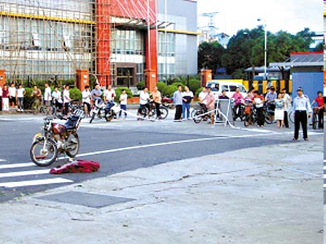
劫匪的摩托车及被撞掉的衣物等

Slide 21
案例8：2008年7月13日凌晨4时许，被告人莫宗壮、庞成贵伙同庞成添（已死亡）到被害人龙女士位于佛山市顺德区伦教街道一处住宅车库附近，莫宗壮驾驶摩托车在附近接应，庞成贵和庞成添则戴上白色手套，并各持一个铁制钻头守候在被害人住宅车库两旁。
5时15分许，庞成贵、庞成添见被害人龙女士驾驶小汽车从车库出来，庞成添走到汽车驾驶室旁，庞成贵走到汽车副驾驶室旁，分别用铁制钻头敲打两边的汽车玻璃，抢走龙女士放在副驾驶室的一个装有200360元现金和票据的手袋。

Slide 22
在得手后，两人立即朝摩托车接应的地方跑去。莫宗壮即启动摩托车搭载庞成添和庞成贵逃跑。龙女士见此驾驶汽车追赶欲取回被抢财物。当追至小区二期北面的绿化带，被害人驾驶汽车将摩托车连同摩托车上的三人撞倒。莫宗壮、庞成贵被撞倒后爬起逃跑并分别躲藏，庞成添则当场死亡。
案件发生后，不少市民对女司机龙女士的行为议论纷纷，有人称赞她是“女英雄”，是正当防卫，但也有人担心她是在遭劫后将人撞死，是防卫过当，甚至是过失致人死亡。

Slide 23
5. 限度条件——不能超过必要限度
（1）必要限度是指足以制止正在进行的不法侵害。
（2）防卫过当：在防卫过程中防卫行为明显超过必要限度，造成重大损害。对防卫过当应当减轻或者免除处罚。

Slide 24
（3）特殊防卫权：也称无限防卫权，对正在进行的行凶、杀人、抢劫、强奸、绑架以及其他严重危及人身安全的暴力犯罪，采取防卫行为，造成侵害人伤亡的，不属于防卫过当，不负刑事责任。

Slide 25
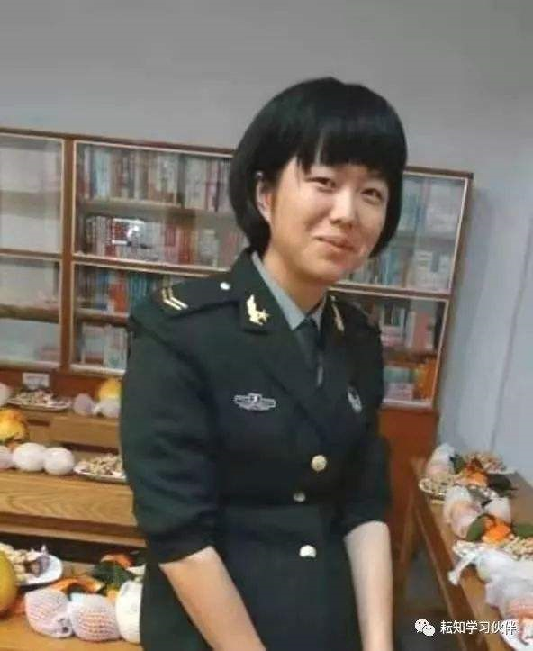
2019年2月云南丽江唐雪案
还原唐雪反杀案全貌-4次皆为死者挑衅_其父却称对方父亲先打人.mp4

Slide 26
昆山反杀案的里程碑意义：
一直以来，刑法第二十条对正当防卫的规定，一直都被学界称为“沉睡条款”，很少有公民的自卫行为真正被认定为正当防卫。而昆山反杀一案，无疑是唤醒这一“沉睡条款”的第一声春雷。后来发生的云南唐雪案，江苏于海龙案，都彰显着刑事法律的进步和完善。

